Slide 1
Δρ. Σπύρος Σιάκας
Επίκουρος Καθηγητής 3d animation
Τμήμα Γραφιστικής και Οπτικής Επικοινωνίας
ΣΕΤΕΠ – Πανεπιστήμιο Δυτικής Αττικής
ΔΗΜΙΟΥΡΓΙΑ ΑΝΘΡΩΠΟΜΟΡΦΟΥ AVATAR ΣΤΟ MAKE HUMAN
ΕΙΣΑΓΩΓΗ
Α ΕΝΟΤΗΤΑ:
ΟΙ ΒΑΣΙΚΕΣ ΡΥΘΜΙΣΕΙΣ
ΓΙΑ ΤΟ ΑΝΤΙΣΤΟΙΧΟ ΚΕΦΑΛΑΙΟ ΚΑΝΕ ΚΛΙΚ ΣΤΑ ΕΙΚΟΝΙΔΙΑ
Β ΕΝΟΤΗΤΑ:
Η ΔΥΝΑΤΟΤΗΤΑ ΣΧΕΔΙΑΣΜΟΎ ΜΕ ΕΙΚΟΝΑ ΑΝΑΦΟΡΑΣ
Ο οδηγός αυτός είναι απόσπασμα από το
υπό έκδοση βιβλίο του Σπύρου Σιάκα
3d animation:
Από τις παραδοσιακές stop motion animation τεχνικές
στην εποχή του ψηφιακού computer animation.
Γ ΕΝΟΤΗΤΑ:
Η ΕΞΟΔΟΣ
Αθήνα 2020

Slide 2
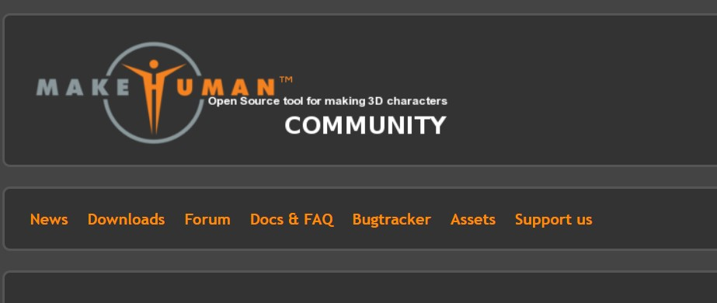
ΕΙΣΑΓΩΓΗ
Η δημιουργία τρισδιάστατων μοντέλων είναι πολύ κομβική διαδικασία στον τρισδιάστατο σχεδιασμό.
Αρκετά εξειδικευμένα λογισμικά έχουν δημιουργηθεί με αρκετές δυνατότητες, όχι μόνο μοντελοποίησης αλλά και ενσωμάτωσης σκελετού.
Σε αυτή την ενότητα θα εξετάσουμε την δημιουργία ανθρώπινου μοντέλου στο Make Human, ένα πρόγραμμα ανοικτού κώδικα και δωρεάν.
Η ιστοσελίδα που κατεβάζουμε το Make Human είναι η: http://www.makehumancommunity.org/
και έχουμε την δυνατότητα να το κατεβάσουμε σε έκδοση Windowsκαι Mac επιλέγοντας το Download στο βασικό μενού.
Α ΕΝΟΤΗΤΑ:
ΟΙ ΒΑΣΙΚΕΣ ΡΥΘΜΙΣΕΙΣ
Β ΕΝΟΤΗΤΑ:
Η ΔΥΝΑΤΟΤΗΤΑ ΣΧΕΔΙΑΣΜΟΎ ΜΕ ΕΙΚΟΝΑ ΑΝΑΦΟΡΑΣ
Γ ΕΝΟΤΗΤΑ:
Η ΕΞΟΔΟΣ

Slide 3
Α ΕΝΟΤΗΤΑ:
ΟΙ ΒΑΣΙΚΕΣ ΡΥΘΜΙΣΕΙΣ
Βασικοί χειρισμοί
Οπτική γωνία επισκόπησης του μοντέλου

Slide 4
Α. Βασικοί χειρισμοί
Ξεζιπάρουμε τον φάκελο που έχουμε κατεβάσει και πατάμε το εικονίδιο makehuman με το ακρωνύμιο exe (εφαρμογή).
Όταν ανοίξουμε το πρόγραμμα εμφανίζεται ένα μοντέλο με προεπιλεγμένες ρυθμίσεις τις οποίες καλούμαστε να μεταβάλουμε με τις επιλογές που μας δίνονται.
Οι βασικοί χειρισμοί της τρισδιάστατης οπτικής του είναι οι παρακάτω:
Με αριστερό κλικ το περιστρέφουμε
Με δεξί κλικ κάνουμε zoom in και zoom out
Με πάτημα του ρολ το μετακινούμε οριζόντια και κάθετα

Slide 5
Β. Οπτική γωνία επισκόπησης του μοντέλου
Από τα εικονίδια
΄
στο κεντρικό μενού μπορούμε να δούμε το μοντέλο μας σε γωνία παό μπροστά-πλάγια-επάνω και κάτω σε οπτική γωνία δύο διαστάσεων.
Επίσης με το εικονίδιο
επιλεγούμε να δούμε το μοντέλο μόνο με το πλέγμα ή με τα διαθέσιμα material και textures

Slide 6
Γ. ΗΟΙ ΕΠΙΛΟΓΕΣ ΣΤΟ MENU MODELING
Στην επιλογή Modeling του κεςντρικού μενού, αντιστοιχούν μια σειρά υποεπιλογές που αντιστοιχούν σε όλα τα μέρη του σώματος και μας δίνουν αρκετές δυνατότητες διαμόρφωσης τους, καθώς σε κάθε μία από αυτές ανοίγουν υπομενού με συγκριμένες εξειδικευμένες επιλογές.
Θα δούμε στην συνέχεια αναλυτικά ορισμένες από αυτές.

Slide 7
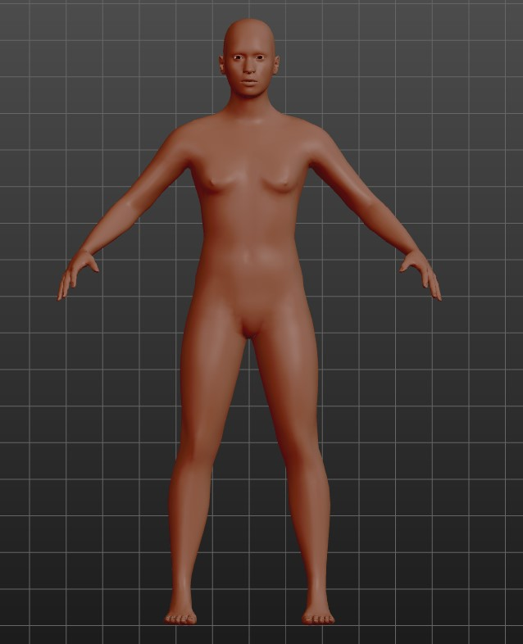
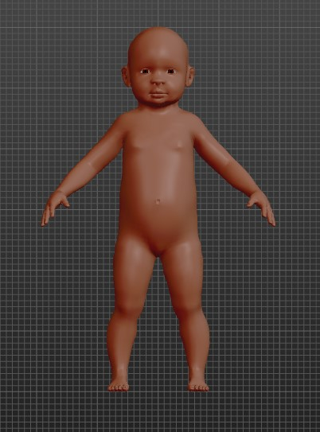
Main
Σε αυτή την επιλογή εμφανίζεται ένα μενού όπου διαμορφώνουμε το φύλλο, την ηλικία και το βασικό μέγεθος του μοντέλου μας.

Slide 8
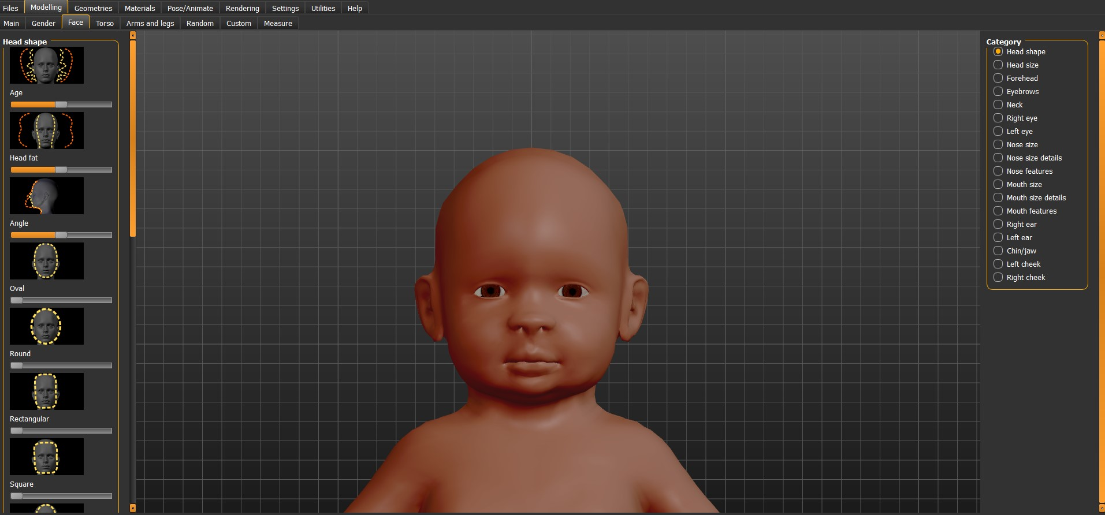
Gender-Face-Torso-Arm and legs
Σε αυτές τις επιλογές που έχουν να κάνουν με το σώμα, εμφανίζεται αριστερά στην οθόνη ένα μενού με εικονίδια για λεπτομέρειες του τμημάτων του σωματος και ένας πίνακας δεξιά στην οθόνη με τα διαθ΄λεσιμα προς επεξεργασία τμήματα του σώματος.

Slide 9
Measure
Σε αυτή την πολύ σημαντική επιλογή μπορούμε να δημιουργήσουμε ένα μοντέλο με ακριβείς μετρήσεις.
Είναι πολύ σημαντική σε περιπτώσεις που απαιτείται απόλυτη ακρίβεια στις μετρήσεις , όπως στην ανασύσταση ενός σώματος με βάση ένα σκελετό.

Slide 10
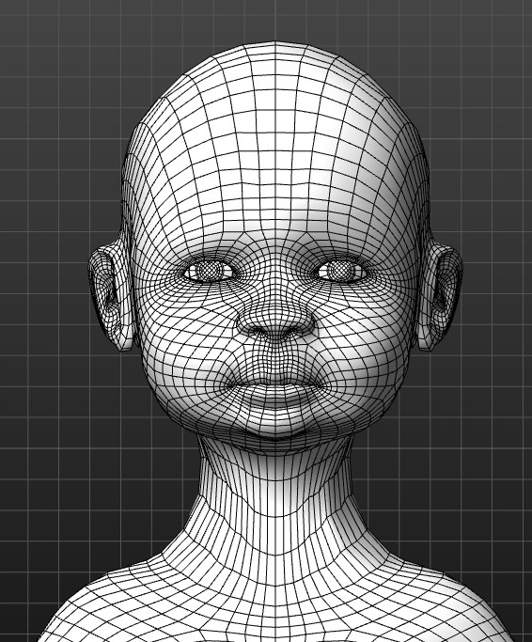
ΕΠΙΣΚΟΠΗΣΗ ΣΕ ΠΛΕΓΜΑ ή ΣΕ TEXTURE;
Μπορούμε να εναλλάσουμε την οπτική του μοντέλου μας σε πλέγμα και σε textures με το αντίστοιχο εικονίδιο για να βλέπουμε από την μια μεριά την γεωμετρία και από την άλλη να ελέγχουμε παράγοντες ρεαλιστικότητας με την εφαρμογή των υφών του.

Slide 11
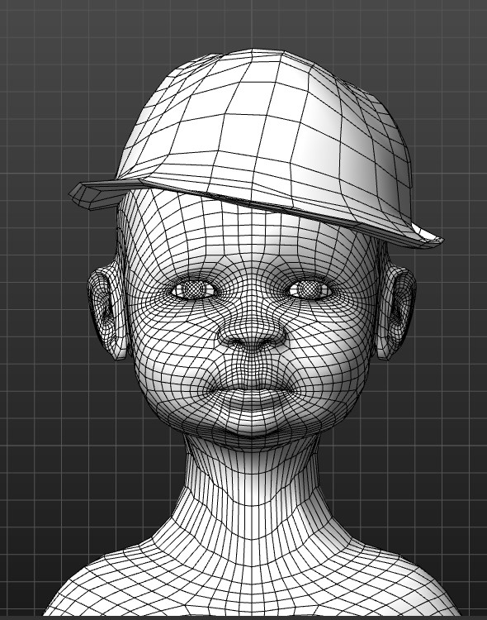
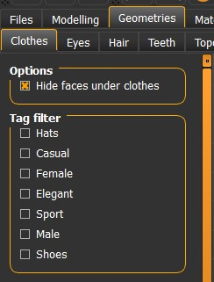
ΤΟ ΜΕΝΟΥ GEOMETRIES
Σε αυτό το μενού διατίθενται μια σειρά υπομενού που έχουν να κάνουν με τα ρούχα, τα μαλλιά, τα δόντια, τα μάτια του μοντέλου μας.
Η πρόσθεση του κάθε στοιχείου γίνεται με ένα αλό κλικ στο εικονίδιο που αντιστοιχεί σε αυτό
Πολύ σημαντικό θεωρείται η πρόσθεση μασέλας και γλώσσας στα αντίστοιχα πεδία του υπομενού.

Slide 12
Β ΕΝΟΤΗΤΑ:
Η ΔΥΝΑΤΟΤΗΤΑ ΣΧΕΔΙΑΣΜΟΎ ΜΕ ΕΙΚΟΝΑ ΑΝΑΦΟΡΑΣ
Εισαγωγή εικόνας αναφοράς
Σχεδιασμός με την εικόνα αναφοράς

Slide 13
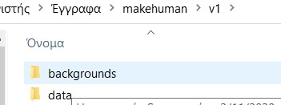
Εισαγωγή εικόνας αναφοράς
Όταν ανοίγουμε ΄το πρώτο μας Project στο Make Human, δημιουργείται αυτόματα στο πεδίο "Εγγραφα" ένας φάκελος με την ονομασία Make Huma. Αυτός ο φάκελος είναι ανεξάρτητος και διαφορετικός από τον φάκελο που έχουμε κάνει download για να κατεβάσουμε το λογισμικό.
Σε αυτό τον φάκελο υπάρχει ένας υποφάκελος με την ονομασία V1 και μέσα σε αυτόν ένας άλλος με την ονομασία Background. Σε αυτό τον φάκελο βάζουμε την εικόνα ή τις εικόνες αναφοράς που θέλουμε να αξιοποιήσουμε στον σχεδιασμό μας.

Slide 14
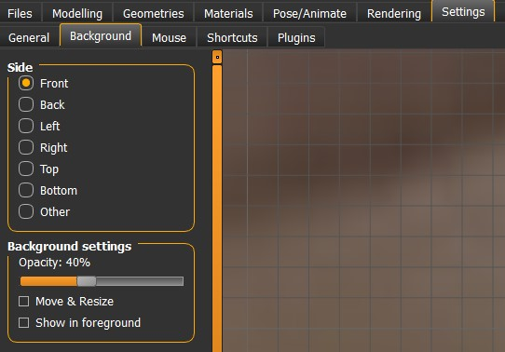
Σχεδιασμός με την εικόνα αναφοράς
Στο μενού Settings επιλέγω την επιλογή Background στο αντίστοιχό υπομενού.
Στιςε διαθέσιμες επιλογές επιλέγω σε ποια όψη του μοντέλου μου θα είναι εμφανής η εικόνα αναφοράς καθώς επίσης και αν θα
εμφανίζεται μπρόστα από το μοντέλο (Show in Foreground)
έχουμε δυνατότητα αλλαγής μεγέθους και θέσης της

Slide 15
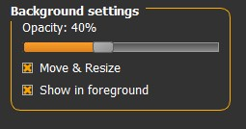
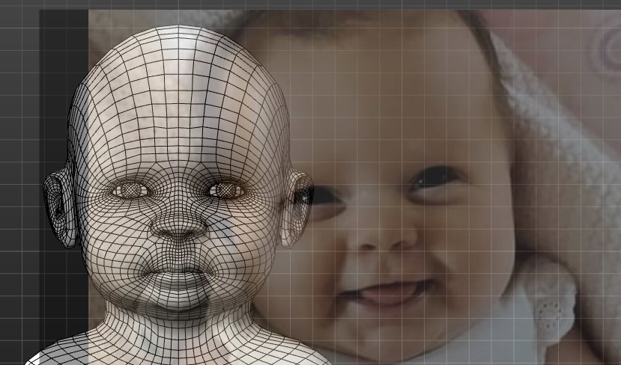
Εισαγωγή εικόνας αναφοράς
Όταν κάνουμε τικ στην δυνατότητα αλλαγής θέσης και μεγέθους της εικόνας αναφοράς τότε έχουμε τις παρακάτω δυνατότητες.
με δεξί κλίκ αλλάζουμε το μέγεθος τςη εικόνας
με αριστερό κλικ αλλάζουμε την θέση της

Slide 16
ΠΡΟΤΑΣΕΙΣ-ΚΑΛΕΣ ΠΡΑΚΤΙΚΕΣ
το πώς θα αξιοποιήσουμε το reference έιναι προσωπική επίλογή του κάθε σχεδιθαστή.
Ωστόσο μια καλή πρακτική είναι να την τοποθετούμε μπροστά από το μοντέλο μας σε 50% opacity και με τέτοιο τρόπο ώστε να συμπίπτουν τα μάτια, ως βάση αναφοράς.
Επίσης προτείνεται να έχουμε μια εικόνα αναφοράς για τουλάχιστον τις δύο βασικές όψεις, προφιλ και ανφας του μοντέλου μας.

Slide 17
Γ ΕΝΟΤΗΤΑ:
ΕΞΟΔΟΣ EXPORT

Slide 18
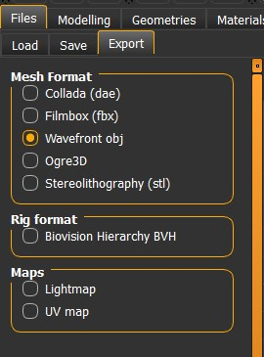
ΕΞΟΔΟΣ EXPORT
Στην επιλογή Files - Export επιλέγουμε τον τύπο αρχείου του μοντέλου μας από μια σειρά τύπους που μπορεί να ανοίξουν σε οποιοδήποτε λογισμικό τρισδιάστατης σχεδίασης στην συνέχεια.
Προτείνεται ο τύπος obj ως ένας από τους πιο διαδεδομένους και εύχρηστος τύπος αρχείων.
Όταν δώσουμε όνομα και πατήσουμε Export, το αρχείο μας αποθηκευεταί αυτόματα στον φάκελο Exports που, όπως και ο φάκελος Background, βρίσκεται στο φάκελο Make Human
στα έγγραφα.

